Slide 1
ESTUDO METÓDICO
O EVANGELHO SEGUNDO O ESPIRITISMO
CAP. XXIII
ESTRANHA MORAL
ODIAR OS PAIS

Slide 2
O ESTRANHO ENSINAMENTO
SE ALGUÉM VEM A MIM E NÃO ODEIA A SEU PAI
E A SUA MÃE, A SUA MULHER E AS SEUS FILHOS,
A SEUS IRMÃOS E IRMÃS, MESMO A SUA PRÓPRIA VIDA, NÃO PODE SER MEU DISCÍPULO.

Slide 3
ANÁLISE DE
KARDEC
DETERMINADAS PALAVRAS CONTIDAS EM ALGUMAS PASSAGENS DE JESUS,
SE INTERPRETADAS
LITERALMENTE, PARECEM
ESTAR EM DESACORDO COM
A SUA DOUTRINA.

Slide 4
ARGUMENTAÇÃO
DE KARDEC
SOBRE O QUE JESUS DISSE:
RECOPIADAS COM ESCRITA
MANUAL.
PESSOALMENTE ELE
NADA ESCREVEU.
HÁ DE TER EXPERIMENTADO
ALGUMA ALTERAÇÃO.
PASSANDO DE UMA LÍNGUA
PARA OUTRA.
TUDO FOI ESCRITO APÓS SUA MORTE.

Slide 5
AS PARTICULARIDADES DOS IDIOMAS
DA ÉPOCA:
OUTRAS PERDERAM O SEU SIGNIFICADO
NO DECORRER DOS SÉCULOS.
MUITAS PALAVRAS TINHAM
VÁRIAS SIGNIFICAÇÕES.
SOFRERAM TRANSFORMAÇÕES.
ALGUMAS PERDERAM SEU VALOR.

Slide 6
PRIMEIRO EXEMPLO
“O MUNDO FOI FEITO EM 6 DIAS”
O QUE NO GÊNESE DESIGNA 6 DIAS, SIGNIFICA
AS FASES DA CRIAÇÃO, UM PERÍODO
QUALQUER DE TEMPO.

Slide 7
SEGUNDO EXEMPLO
EM HEBREU, A MESMA PALAVRA CAMELO
SERVE PARA DESIGNAR UM CAMELO (ANIMAL)
E UM CABO OU CORDA GROSSA.
“É MAIS FÁCIL QUE UM CAMELO PASSE PELO
BURACO DE UMA AGULHA, DO QUE ENTRAR
UM RICO NO REINO DOS CÉUS.”

Slide 8
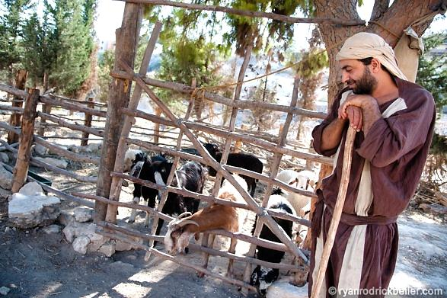
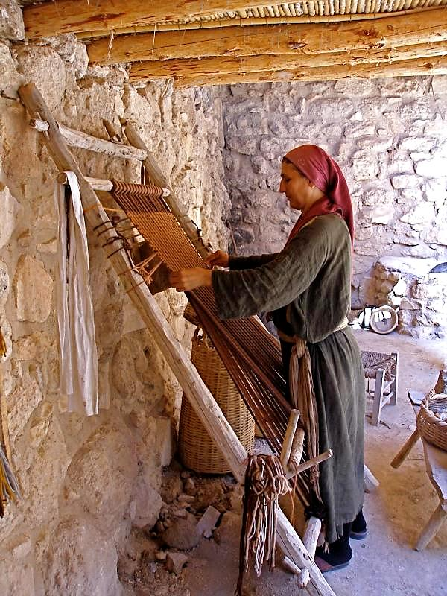
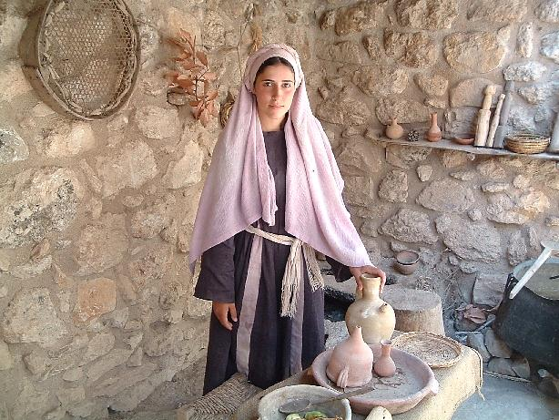
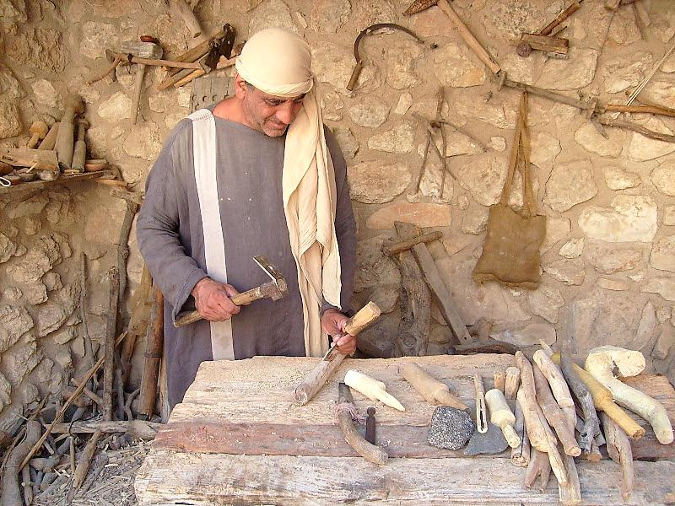
OUTROS ASPECTOS QUE DEVEM SER
CONSIDERADOS:
O MEIO EM QUE JESUS VIVIA E EM
QUE CONTEXTO E SITUAÇÃO ELE
TRANSMITIU AQUELE ENSINAMENTO.
OS COSTUMES E
AS CARACTERÍSTICAS DA ÉPOCA.

Slide 9
NA
INTERPRETAÇÃO:
UMA INTERPRETAÇÃO RIGOROSAMENTE
LITERAL NEM SEMPRE EXPRIME
PERFEITAMENTE UM PENSAMENTO.
DESLIGAR-SE DA FORMA E PENETRAR
NA ESSÊNCIA DA IDEIA.

Slide 10
INTERPRETAÇÃO DO
ENSINAMENTO DE JESUS
EM MUITAS PASSAGENS HEBRAICAS, O VERBO
ODIAR É EMPREGADO NO SENTIDO DE
NÃO AMAR TANTO QUANTO A OUTRO;
“SE ALGUÉM VEM A MIM E NÃO ODEIA
A SEU PAI E A SUA MÃE...”
SENDO UM CONTRA-SENSO TRADUZI-LO POR
ODIAR NA SUA ACEPÇÃO MODERNA.

Slide 11
A ESSÊNCIA DOS ENSINAMENTOS
DE JESUS
TÊM POR BASE O AMOR E A CARIDADE
AO PRÓXIMO.

Slide 12
A LIÇÃO DO CRISTO
NÃO DEVEMOS SÓ AMAR,
MAS HONRAR NOSSO PAI E NOSSA MÃE.

Slide 13
O MÉTODO DIDÁTICO
EXEMPLIFICOU O AMOR, NO SEU MAIS
PURO GRAU, NO RELACIONAMENTO AMIGO
E CARINHOSO COM TODOS.
AO ENSINAR O MESTRE UTILIZAVA O MAIS EFICIENTE MÉTODO DIDÁTICO: A EXEMPLICAÇÃO.

Slide 14
REFLEXÕES
IDEALIZAR UM OBJETIVO PARA CONTEÚDO.
COMENTAR A IDEIA DE COMPREENSÃO MAIS DIFÍCIL.
EXPOR A IDEIA QUE LHE CAUSOU MAIOR IMPACTO.
PROPOR APLICAÇÕES PRÁTICAS DO TEMA ESTUDADO.

